Slide 1
生醫訊號處理 HW3
人工智慧科技碩士學位學程 NE6121115 趙韋霖

Slide 2
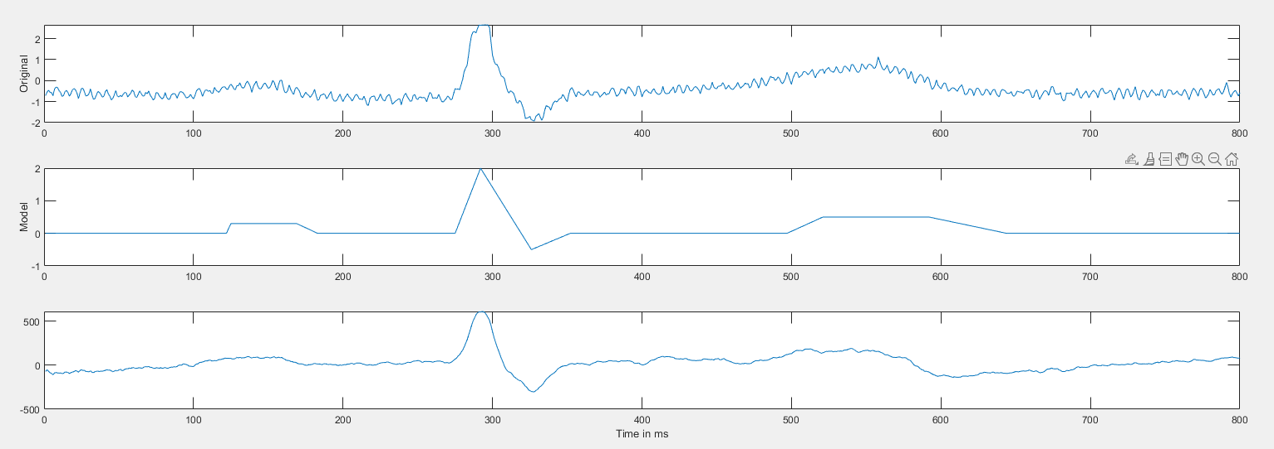
Result of applying Wiener filter

Slide 3
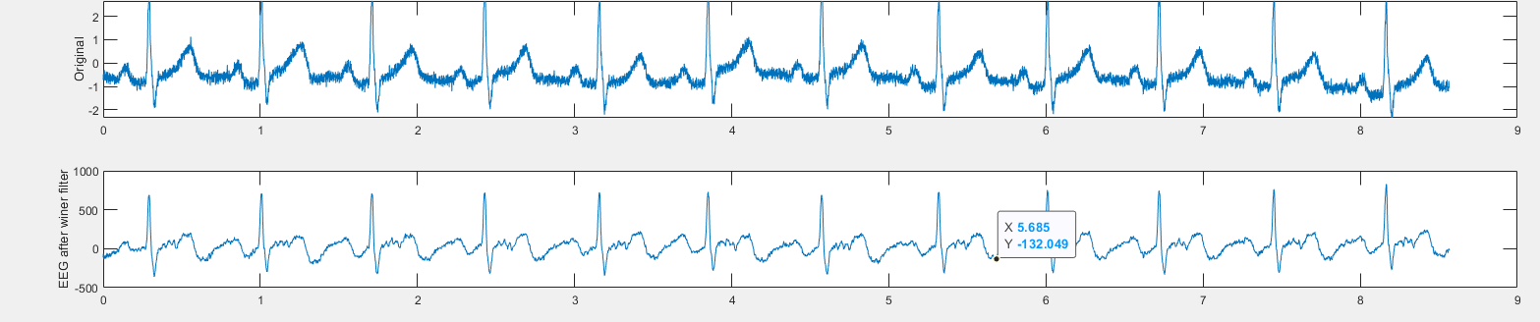
Result of applying Wiener filter

Slide 4
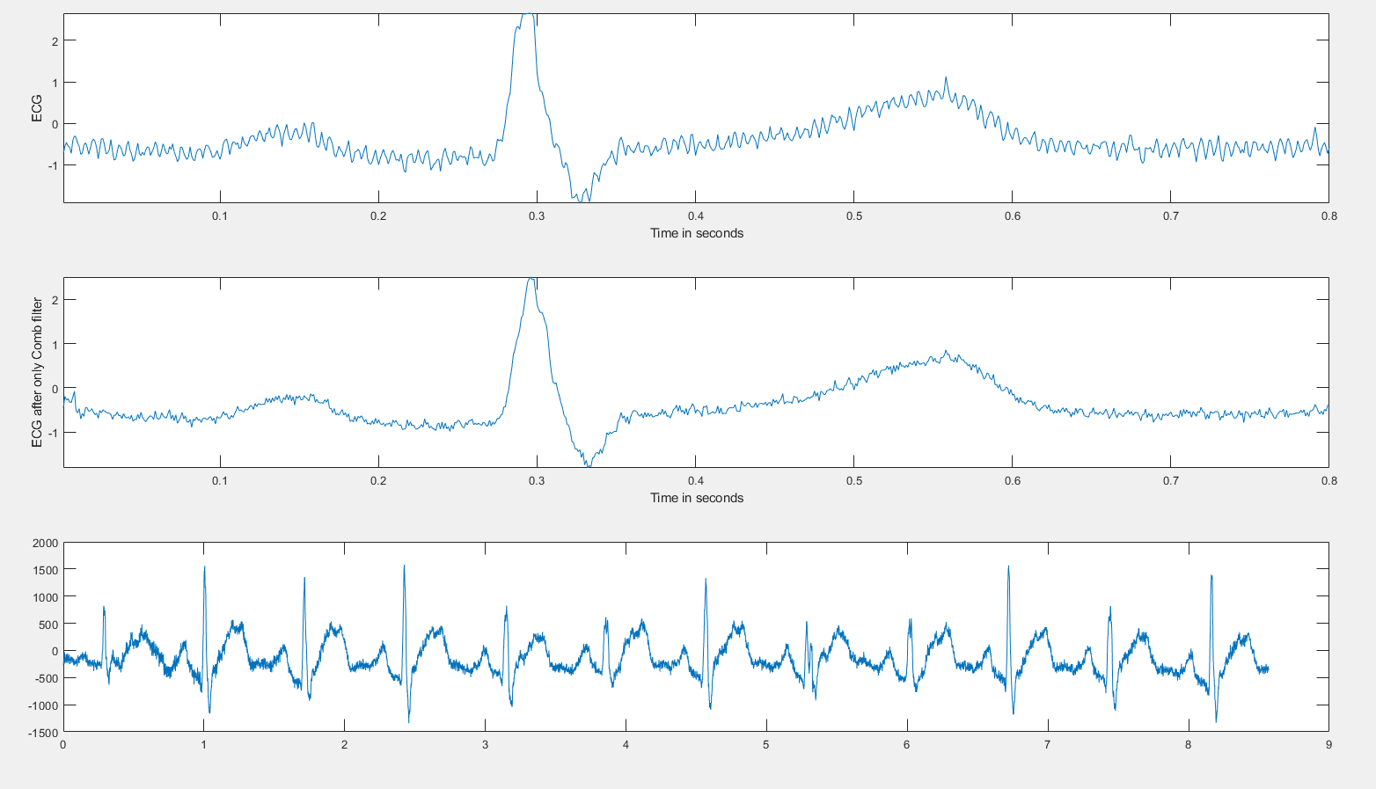
Result of applying Comb filter

Slide 5
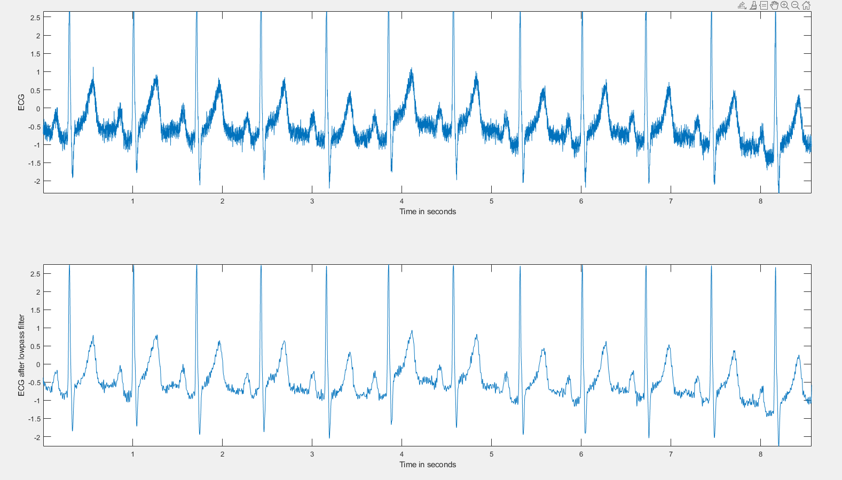
Result of applying lowpass filter

Slide 6
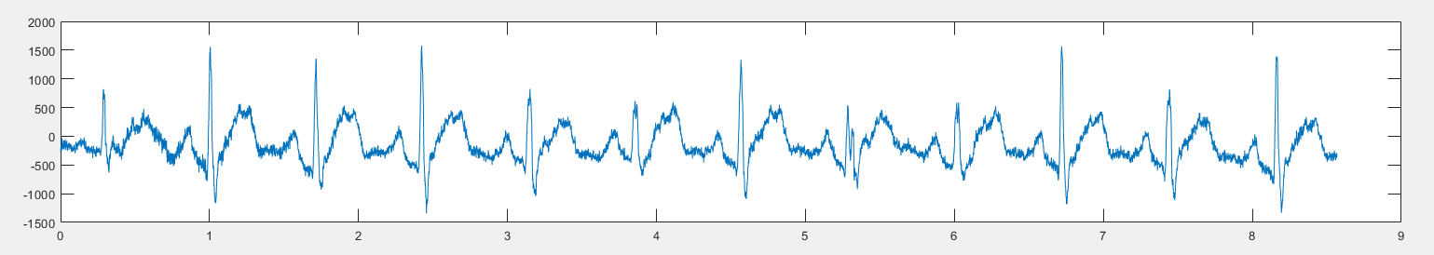
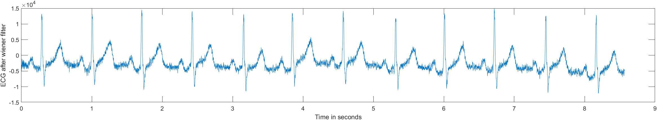
Compare the results
在wiener filter中，會因為model的不同導致降噪的結果會有所不同，像是有些地方應該是要降低的，但結果是為升高
在comb filter後當作template的wiener filter中，發現template的不同，會導致filter後的結果不同
在lowpass filter中，可以搭配PSD的圖發現主要noise都為60HZ以後，因此lowpass的頻率可以設定為60HZ

Slide 7
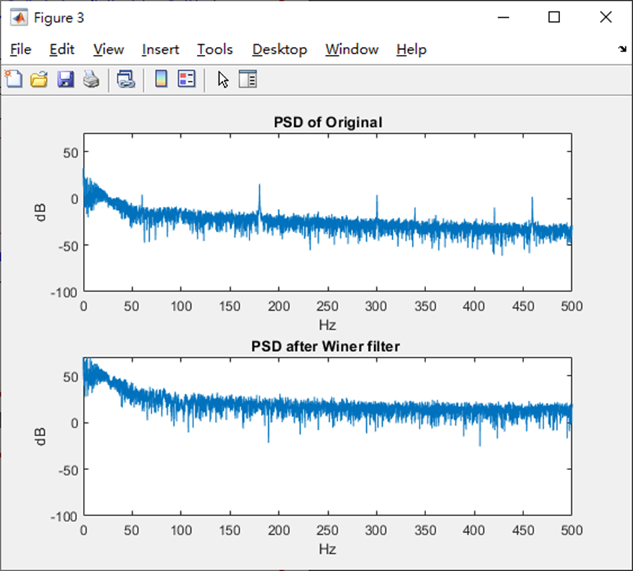
Result of PSD
由於winer filter的基本模型為piece-wise linear，因此 可以知道他是將過強的頻率給降低，所以PSD after winer filter會相比原有PSD還要相對平緩

Slide 8
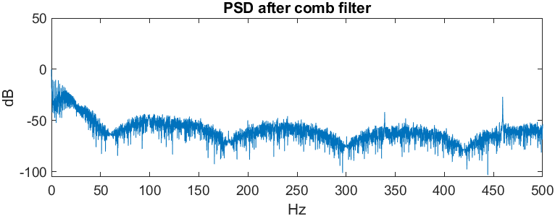
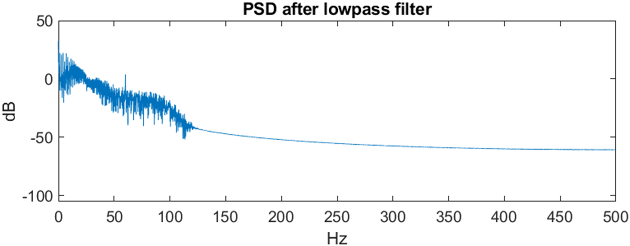
Result of PSD
由於comb filter的是將產生noise的特定頻率給降低，因此在PSD結果上為一把梳子的樣子。
lowpass filter的是設定閥值降低特定頻率後的訊號強度，因此在PSD上的結果，會在特定頻率後為一條線的狀況。

